Slide 1
Aplicație de repartizare a culorilor țărilor de pe o hartă
Ionescu Alin Ioan Robert
TRIF PAUL deian
Proiect sincretic, SEM. II, an II, AC UPT Informatică
Profesor coordonator: ș.l. dr. ing. Valer bocan

Slide 2
Problema abordată
Un grup de N țări trebuie reprezentate pe o hartă cu culori diferite, astfel încât oricare dintre acestea să fie colorată diferit de vecinii săi. Să se scrie un program care primește la intrare lista celor N țări (denumire, listă vecini), lista de culori posibile și determină culoarea pentru fiecare țară în parte. (problema numărul 20)
Date de intrare:
Țările care trebuie reprezentate și vecinii respectivi ai acestora
Culorile care vor fi repartizate țărilor
Date de ieșire:
O listă formată din perechi de forma țară - culoare
Limbajul de programare utilizat: C#
Formatele fișiere utilizate: .xml

Slide 3
Abordarea problemei
Algoritm – IONESCU Alin Ioan Robert
Interfață grafică –TRIF Paul Deian și IONESCU Alin Ioan Robert
Integrare algoritm în interfață – IONESCU Alin Ioan Robert și TRIF Paul Deian
Stocare și citire date de pe disc – TRIF Paul Deian și IONESCU Alin Ioan Robert

Slide 4
Algoritm

Slide 5
Algoritm
Preluare listă care conține țara și vecinii acesteia și o listă care conține culori.
Țările se introduc pe rând într-o listă, iar acestora li se atribuie o culoare în funcție de criteriul: dacă doua țări sunt vecine, acestea nu pot avea aceași culoare.
Salvare într-o structură auxiliară pentru a fi salvate într-un fișier XML.
Preluare țară nouă și introducere în listă.
Verificare prezență țară nouă în lista de vecini a țărilor deja existente/verificare prezenței țărilor existente deja în lista de vecini a noii țări.
Salvare date într-o structură auxiliară pentru seliarizare.

Slide 6
Interfață grafică și prelucrare de fișiere

Slide 7
Adăugați un titlu de diapozitiv - 3
Interfața grafică a aplicației are următoarele componente (ferestre), în ordinea accesării:
Meniu principal (Meniu_principal.cs)
Fereastra de generare a unei noi hărți (Generare_hartă_tastatură.cs)
Fereastra de adăugare a vecinilor unei țări (Ad_vecini.cs)

Slide 8
Meniul principal
La accesarea aplicației, prima fereastră afișată este Meniu_principal.cs. Prin intermediul acesteia, utilizatorul va accesa funcțiile aplicației:
Generarea unei noi hărți (pe baza datelor introduse în următoarea pagină)
Afișarea istoricului hărților
Modificarea setărilor aplicației (limbă, temă aplicației)
Vizualizarea informațiilor despre aplicație (versiuni, descriere, algoritm, date de contact etc.)

Slide 9
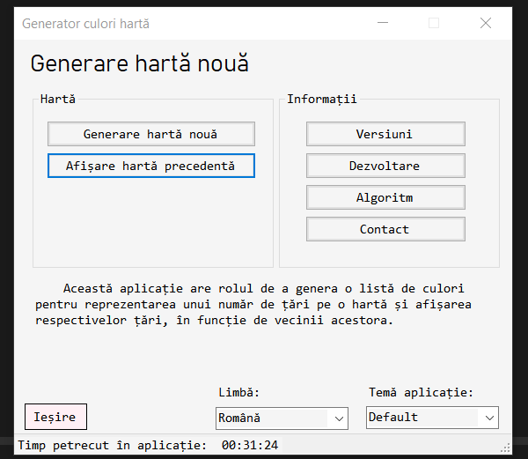
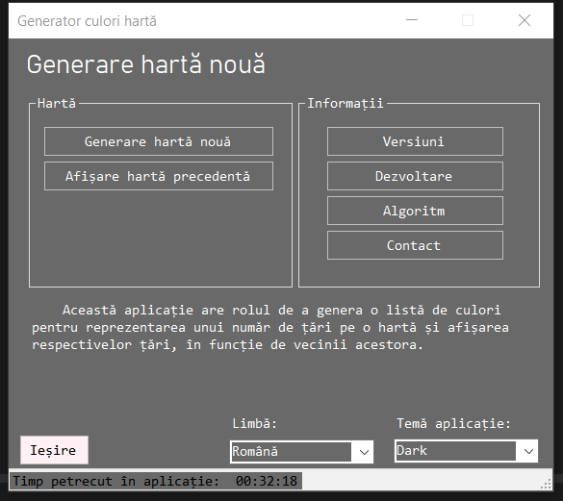

Slide 10
Generarea unei noi hărți
La generarea unei noi hărți, aplicația cere utilizatorului următoarele informații: țările și vecinii respectivi acestora și o listă de culori care trebuie repartizate țărilor. Aceste informații sunt introduse în pagina Generare_harta_tastatura.cs, cu ajutorul controalelor de tip combo box (dropdown; pentru țări și culorile predefinite) sau Color picker (pentru culorile noi adăugate de utilizator).
La selectarea unei țări, aplicația va deschide o fereastră de adăugare a vecinilor (Ad_vecini.cs) care îi va permite utilizatorului să adauge vecinii țării selectate. După adăugarea vecinilor, lista de țări din partea stânga-jos se va actualiza, afișând țările alese. Lista vecinilor țărilor selectate poate fi vizualizată prin click pe numele țării din listă.

Slide 11
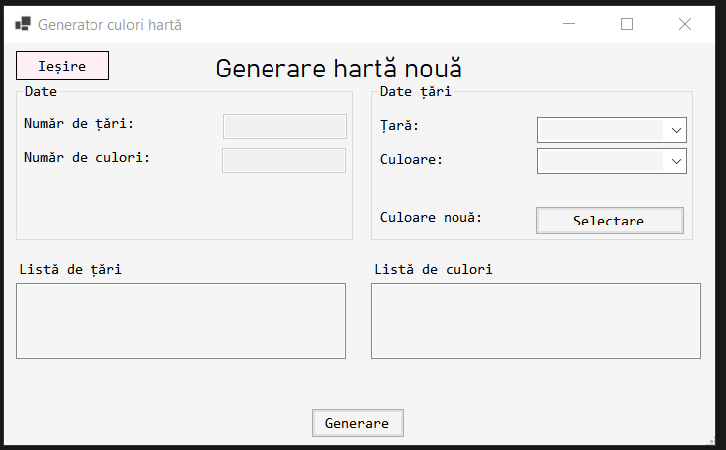
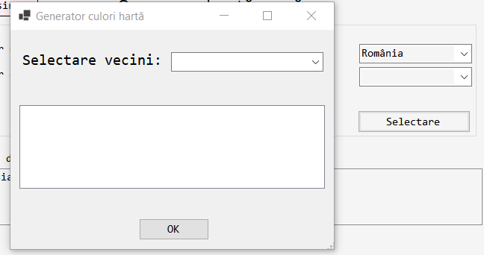
Selectarea țărilor
Selectarea culorilor din lista predefinită
Selectarea unei culori care nu este în lista predefinită
Informații despre datele introduse
La alegerea une țări se deschide fereastra de adăugare vecini (Ad_vecini.cs), unde utilizatorul are posibilitatea de a introduce vecinii ultimei țări selectate (în exemplul din imagine, această țară este România). Vecinii aleși din lista țărilor predefinite (cu excepția țării curent alese) sunt afișați în controlul de tip list box din fereastră, iar la închiderea ferestrei, aceste date sunt transmise ferestrei Generare_harta_tastatura.cs .

Slide 12
Structuri de date utilizate în algoritm
Utility.tara
UTILITY.SAVETARA
Informațiile despre țările selectate (nume, vecini) sunt stocate într-o structură numită Tara și situată în clasa utilitară Utility. Aceasta conține câmpurile private string tara și private List<string> vecini și setters și getters pentru acestea.
Structură utilizate la salvarea rezultatelor în fișier. Realizată de către IONESCU Alin Ioan Robert.
Utility.filesave
Structură utilizată la reținerea rezultatelor (nume țară, listă de vecini, culoare repartizată) în timpul și după executarea algoritmului.

Slide 13
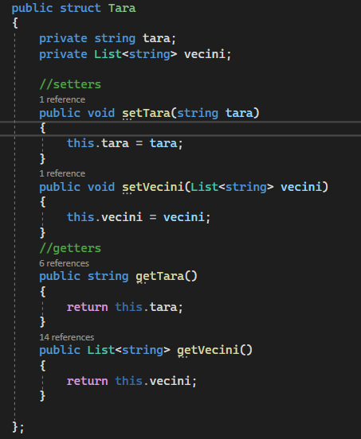
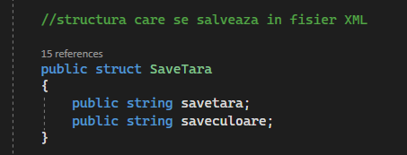
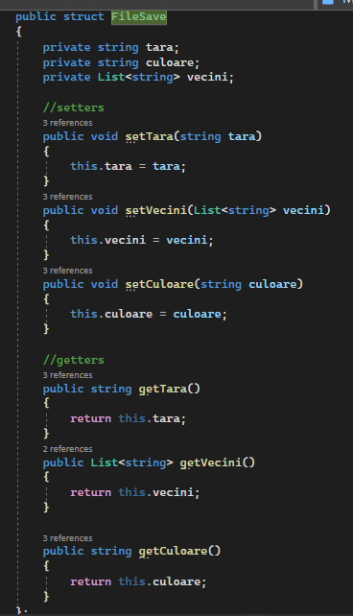
Structuri de date utilizate în algoritm
Utility.tara
Utility.savetara
Utility.FILESAVE

Slide 14
Alte structuri de date utilizate în aplicație
Utility.language
Reține numele controlului și textul corespunzător acestuia (în funcție de alegerea utilizatorului).
Aceste structuri și funcțiile care le prelucrează, împreună cu algoritmul efectiv de repartizare, se află în clasa Utility.

Slide 15
Date salvate pe disc
Lista țărilor – States.xml
Lista culorilor – Colours.xml
Lista tarducerilor – Languages.xml
Lista temelor aplicației – Themes.xml
Istoricul hărților generate (serializat)
Următoarele date sunt salvate și citite de pe disc:

Slide 16
Prelucrare date de pe disc
Citirea/scrierea de fișiere .xml este utilizată la încărcarea informațiilor care trebuie relativ ușor modificate ulterior dezvoltării inițiale a aplicației (lista țărilor, lista culorilor, tarducerile, lista temelor etc.). Aceste fișiere sunt localizate în subfolder-ul Fisiere al folderului aplicației. Funcțiile de prelucrare a acestor informații se află în clasa Utility și sunt apelate, de regulă, la încărcarea fiecărei pagini (pentru actualizarea textului, temei etc.).
Serializarea/deserializarea sunt utilizate la salvarea rezultatelor algoritmului în fișiere .xml. Funcțiile specifice se găsesc în clasa Utility și sunt apelate doar în anumite momente ale execuției (de ex.: după executarea algoritmului).
Aplicația utilizează două moduri de prelucrare a datelor de pe disc:
Citire/scriere fișiere .xml
Serializare/deserializare fișiere .xml

Slide 17
Bibliografie
https://social.msdn.microsoft.com/ - DLL
https://docs.microsoft.com/ - DLL, C#, C#/WindowsForms buttons style+font size/families
https://european-union.europa.eu/principles-countries-history/history-eu_en
CV - Curs MTP S.l. dr. inf. Chirilă Oana
https://blog.udemy.com/csharp-serialize-to-xml/
Printre sursele utilizate, sunt de menționat:

